Slide 1
Particle System을
활용한 효과 구현
주영한

Slide 2
목차
1. 파티클 시스템
2. 프로젝트 개요
3. 프로젝트 결과
프로젝트 주간 진행사항
동작 흐름
결과 영상 / 성능
향후 개선 방향

Slide 3
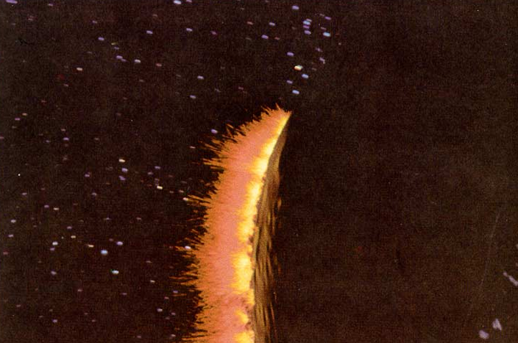
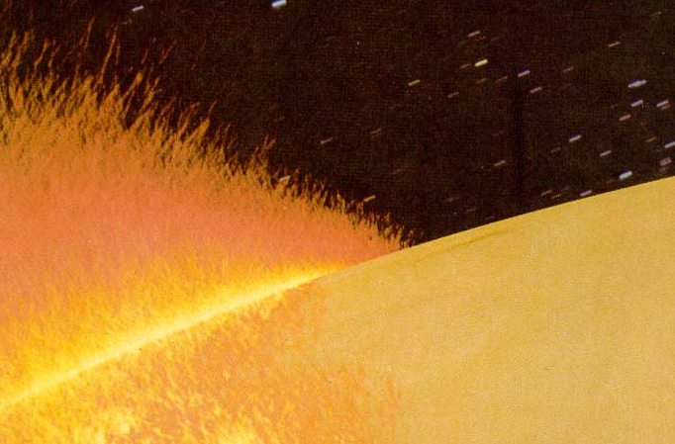
파티클 시스템
Particle Systems A Technique for Modeling a Class of Fuzzy Objects [William T. Reeves, 1983]
‘A particle system is a collection of many minute particles that together represent a fuzzy object.’
01 / 15

Slide 4
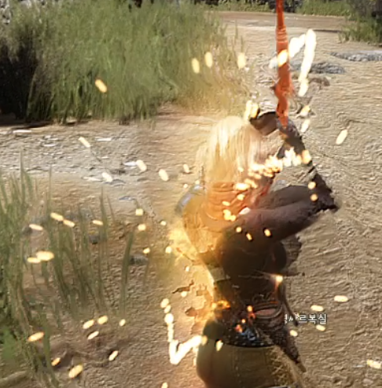
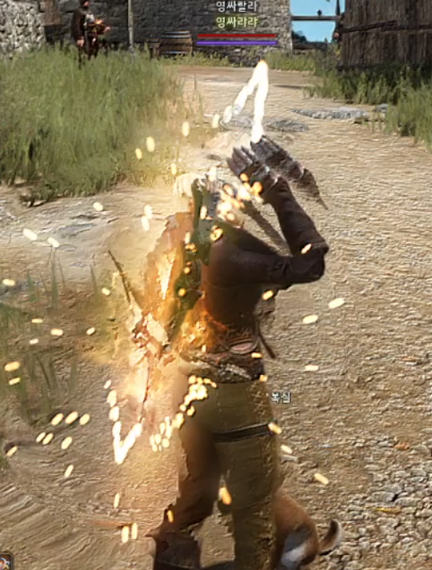
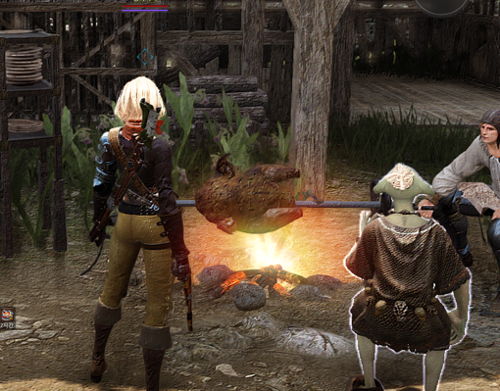
파티클 시스템(계속)
Particle System을 활용하여 표현할 수 있는 효과
스킬 모션 효과
모닥불 등 다양한 환경 효과
02 / 15

Slide 5
프로젝트 개요
Particle System을 활용한 효과 구현
이미터(Emitter) 구현
단순한 입자 모델을 표현하는 파티클 이미터(Particle Emitter)
입자에 텍스처 정보를 표현하는 스프라이트 이미터(Sprite Emitter)
이미터 매니저 구현
여러 이미터를 하나의 매니저가 관리
GPU 메모리를 매니저가 할당하고, Pooling을 통해 이미터 생성 / 삭제에 따른 통한 오버헤드(메모리 할당 등) 감소
03 / 15

Slide 6
프로젝트 결과
프로젝트 주간 진행사항
주 | 경과
4월 1주 (3.31 ~ 4.8) | 파티클 시스템 관련 리서치 및 기본 환경(DirectX11) 구축 이미터 매니저 구현 시작 Pooling 구현 입자 수와 동일한 StructuredBuffer에 입자의 생존 여부 체크 이를 Prefix Sum 한 후, Index 버퍼 생성에 활용
4월 2주 (4.9 ~ 4.14) | 이미터 기본 클래스 구현 시작 구면좌표계를 통한 방출 특성 제어 기본 외력 구현 중력, 저항력, Curl-Noise, 점 인력
4월 3주 (4.16 ~ 4.22) | 보간을 위한 템플릿 클래스 구현 Linear, Catmull-Rom 보간 기법 작성 상용 엔진을 참고하여 이미터에 대한 4가지 특성을 클래스로 구분 작성 InitialSpawn, EmitterUpdate, RuntimeSpawn, ForceUpdate 파티클 이미터 구현 시작
04 / 15

Slide 7
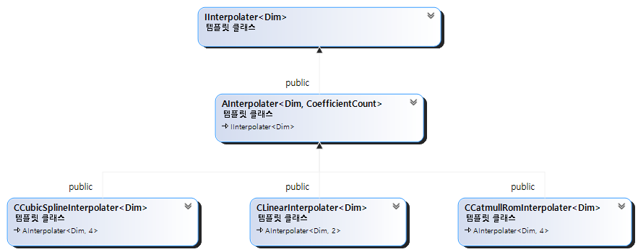
프로젝트 결과
프로젝트 주간 진행사항(계속)
보간을 위한 템플릿 클래스 구현
IIterpolater<Dim>을 통해 Dim 차원에 대한 보간 수행을 위한 인터페이스를 정의
AInterpolater<Dim, N>를 통해 N차 보간을 수행하는 추상 클래스 정의
N에 따라 멤버 변수가 달라져야 하므로 템플릿으로 구분
각 보간 클래스는 Ainterpolater<Dim, N>를 상속받아 구체화
05 / 15

Slide 8
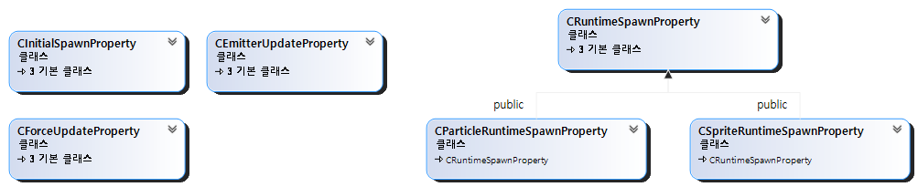
프로젝트 결과
프로젝트 주간 진행사항(계속)
이미터 특성 클래스
AEmitter는 아래 이미터 특성 클래스를 관리
CInitialSpawnProperty : 초기 입자에 대한 특성(위치, 속도)
CEmitterUpdateProperty : 이미터 업데이트 특성(루프, 입자 생성률)
CRunTimeSpawnProperty : 런타임에 생성되는 입자에 대한 특성(위치, 속도)
CSpriteRuntimeSpawnProperty : 스프라이트 특성(텍스처 크기, Index)
CForceUpdateProperty : 입자에 작용하는 외력 특성(중력, 저항력 등)
06 / 15

Slide 9
프로젝트 결과
프로젝트 주간 진행사항(계속)
주 | 경과
4월 4주 (4.23 ~ 4.29) | 보간 클래스(Cubic Spline) 추가 구현 이미터 시간 기준 보간(CPU) / 파티클 생명 기준 보간(GPU) 구분 이미터 매니저 수정 Pooling 구현 변경 Append / Consume Structured Buffer 및 카운트 값 활용
4월 5주 (4.30 ~ 5.6) | 스프라이트 이미터 구현 스프라이트 텍스쳐 관련 보간 및 텍스쳐 관리 구조 작성 깊이 값에 대한 Radix Sort 구현
5월 1주 (5.7 ~ 5.13) | 기본 효과 구현(Bloom, Velocity Stretching / 깊이 기반 충돌 처리 수행 Radix Sort 개선(1차, 1M 정렬 시 2.0 ~ 2.5ms)
5월 2주 (5.14 ~ 5.20) | 화면 밝기에 따른 동적 Reinhard Tone Mapping 작성 Radix Sort 개선(2차, 1M 정렬 시 1.6 ~ 1.8ms) 2차원 스프라이트 텍스쳐 적용을 위한 확장
07 / 15

Slide 10
프로젝트 결과
프로젝트 주간 진행사항(계속)
이미터 시간 기준 보간(CPU)
각 프레임마다 이미터 시간을 기준으로 제어점 사이 값을 CPU에서 보간
보간된 값을 새롭게 생성되는 입자에 초기값으로 할당하고 이는 입자 생애 간 불변
파티클 생명 기준 보간(GPU)
입자의 현재 생존 시간에 따라 GPU에서 실시간으로 보간
입자가 살아있는 동안 계속해서 값이 없데이트 됨
보다 동적인 표현이 가능하며 생명 주기에 따라 효과가 자연스럽게 변화
08 / 15

Slide 11

프로젝트 결과
프로젝트 주간 진행사항(계속)
깊이 값에 따른 Radix Sort 구현
$${Index}_{sorted} =GroupHisto\left[Radix\right]+$$
${LocalHisto}_{prefix}\left[GId\right]\left[Radix\right]+$
$LocalOffset[GTId]$
Input
20
10
21
11
01
11
01
12
02
22
12
02
0 | 1 | 2
0 | 2 | 2
0 | 1 | 2
2 | 2 | 0
0 | 1 | 2
2 | 1 | 1
Local Histogram
Local Histogram Prefix Sum
Per Radix
0 | 1 | 2
0 | 0 | 0
0 | 1 | 2
0 | 2 | 2
0 | 1 | 2
2 | 4 | 2
0 | 1 | 2
4 | 5 | 3
Global Histogram Prefix Sum
0 | 1 | 2
0 | 4 | 9
0 | 1 | 2 | 3
0 | 0 | 1 | 1
01 | 01 | 02 | 02
4 | 5 | 6 | 7
0 | 0 | 1 | 1
10 | 11 | 11 | 12
8 | 9 | 10 | 11
0 | 0 | 0 | 1
12 | 20 | 21 | 22
Local Offset And Sorted Index
09 / 15

Slide 12
프로젝트 결과
동작 흐름
GPU 데이터 업데이트
이미터 활용 보간 계수, 입자 생성 관련 정보(위치, 속도, 생명 등)
이미터 매니저 동작 수행
초기화
입자가 살아있을 경우 Alive StructuredBuffer에 해당 인덱스 Append
입자가 죽었을 경우 Death StructuredBuffer에 해당 인덱스 Append
입자 방출
Death StructuredBuffer에서 Consume하여 입자 방출을 수행할 수 있는 인덱스 획득
해당 인덱스를 통해 방출하는 입자 데이터를 입력하고 Alive StructuredBuffer에 Append
Draw / Dispatch IndirectArgs 계산
Alive StructuredBuffer의 카운터 값을 통해 Draw / Dispatch를 위한 인자 계산
힘 계산
(필요 시) 정렬 수행
입자 그리기
10 / 15

Slide 13
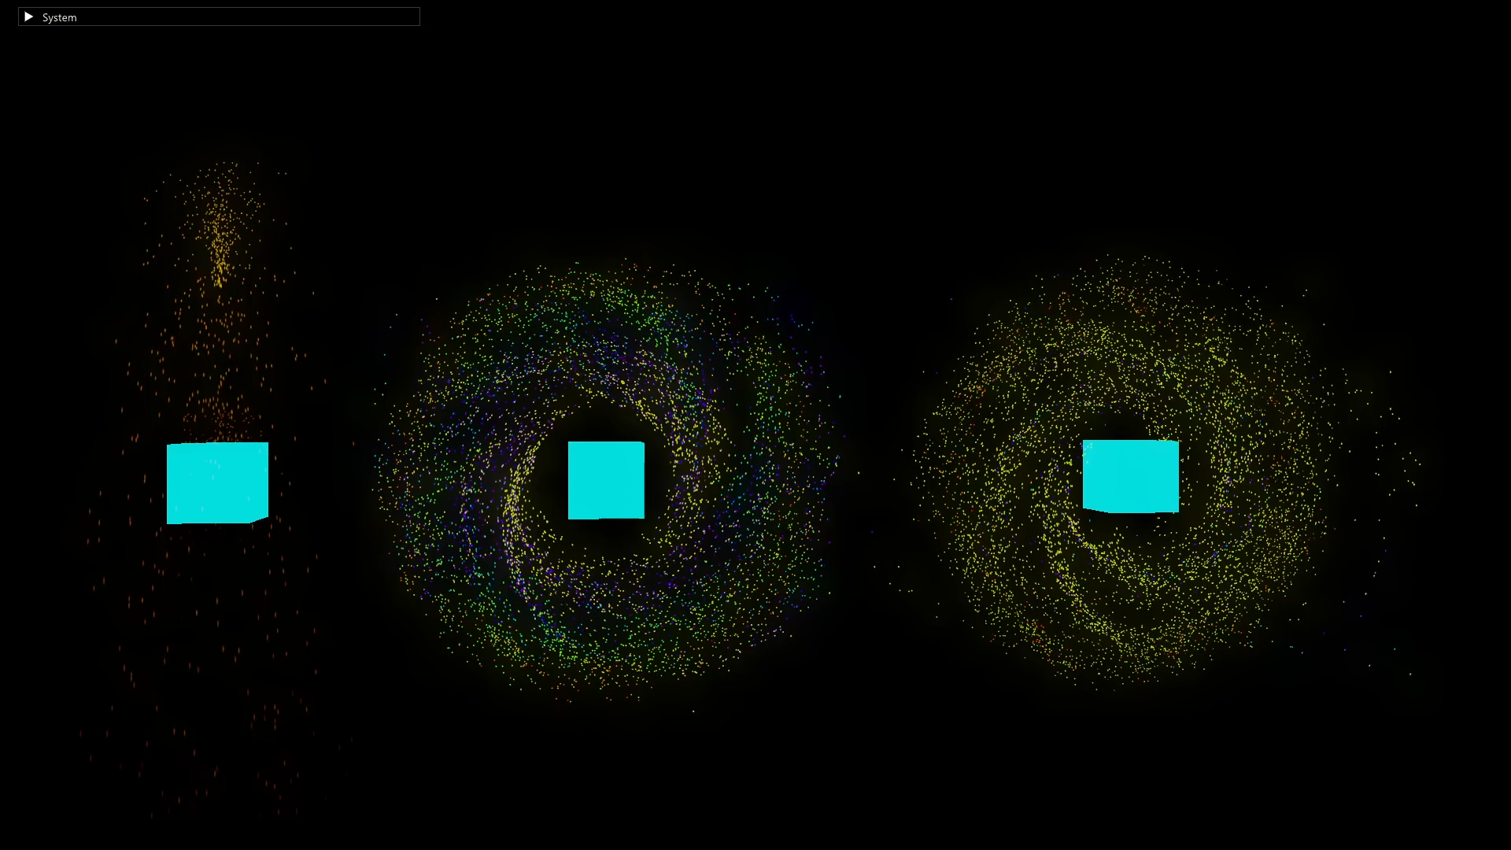
프로젝트 결과
결과 영상(파티클 이미터)
11 / 15

Slide 14
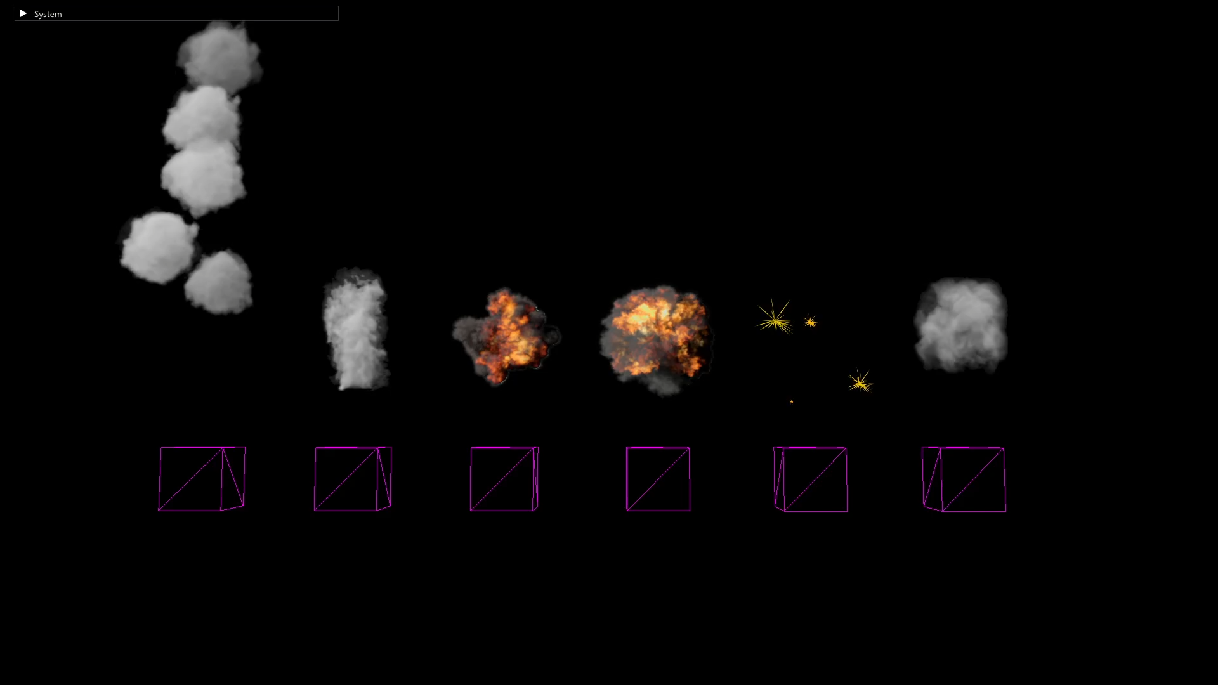
프로젝트 결과
결과 영상(스프라이트 이미터)
12 / 15

Slide 15
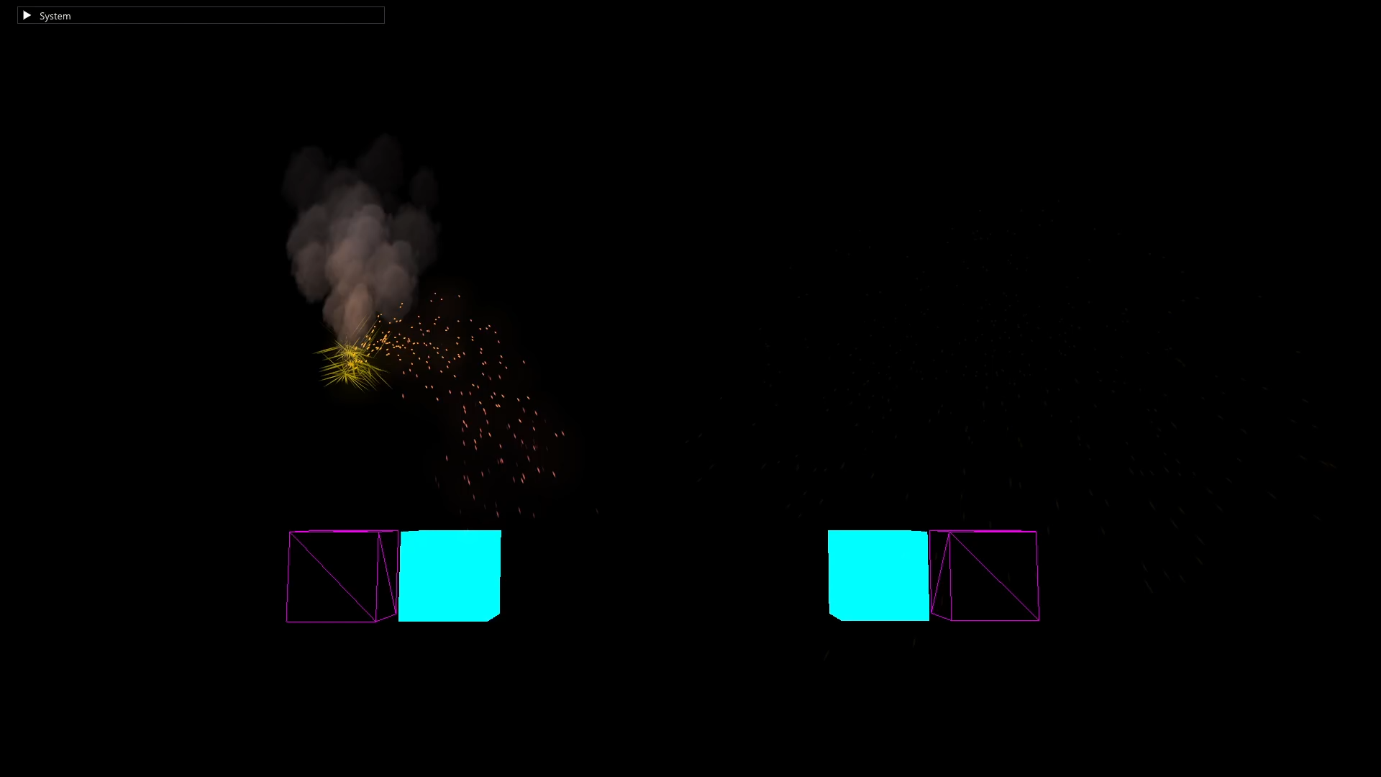
프로젝트 결과
결과 영상(파티클, 스프라이트 이미터)
13 / 15

Slide 16
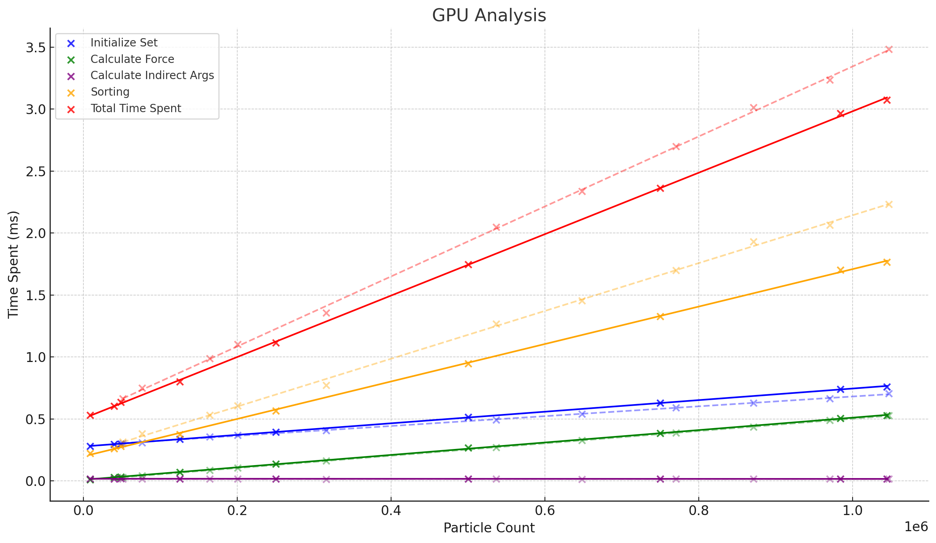
프로젝트 결과
결과 성능
14 / 15

Slide 17
프로젝트 결과
향후 개선 방향
DirectX12 / HLSL 6.0 기반으로 전환 필요
half 데이터 타입 활용을 통해 메모리 최적화 필요
동적 리소스 바인딩 적용 필요
CPU / GPU 기반 파티클 병행 필요
CPU 파티클을 병행하여 GPU 로드를 감소시키는 방향으로 수정 필요
광학적 특성 구현 추가 필요
광학적 특성에 따라 Blend 방식, 깊이 값 기반 정렬 수행 여부 결정 필요
15 / 15

